Slide 1
Une approche pour l’estimation fiable des propriétés de la topologie d’Internet
Thèse pour obtenir le grade de
Docteur en sciences de l’Université Pierre et Marie Curie
spécialité Informatique
Elie Rotenberg
Rapporteurs
Examinateurs
Directeur
Co-directeur
Bertrand Jouve
Jean-Jacques Pansiot
Clémence Magnien
Pascal Mérindol
Philippe Owezarski
Matthieu Latapy
Christophe Crespelle
Directeur de recherches, CNRS
Professeur émérite, Strasbourg
Chargée de recherches, CNRS
Maître de conférences, Strasbourg
Directeur de recherches, CNRS
Directeur de recherches, CNRS
Maître de conférences, UCBL
Notes:
Merci d’avoir accepté de faire partie de mon jury de thèse.

Slide 2
Organisation de l’exposé
Une nouvelle approche de la métrologie d’Internet
Contributions
Topologie logique
Topologie physique
Distribution de degré des routeurs du cœur
Tables de transmission
Conclusions et perspectives
Notes:
Structure de l’exposé
Introduction et positionnement
Contributions
Conclusions et perspectives

Slide 3
Organisation de l’exposé
Une nouvelle approche de la métrologie d’Internet
Contributions
Topologie logique
Topologie physique
Distribution de degré des routeurs du cœur
Tables de transmission
Conclusions et perspectives
Notes:
J’ai fait le choix de détailler nos contributions sur la distribution de degré des routeurs du coeur dans la topologie physique; j’en profiterai pour évoquer, sans rentrer dans les détails, certaines de nos autres contributions (topologie logique, tables de transmission)

Slide 4
Une nouvelle approche de la métrologie d’Internet
Notes:
Notre nouvelle approche pour mesurer les propriétés fondamentales de la topologie d’Internet

Slide 5
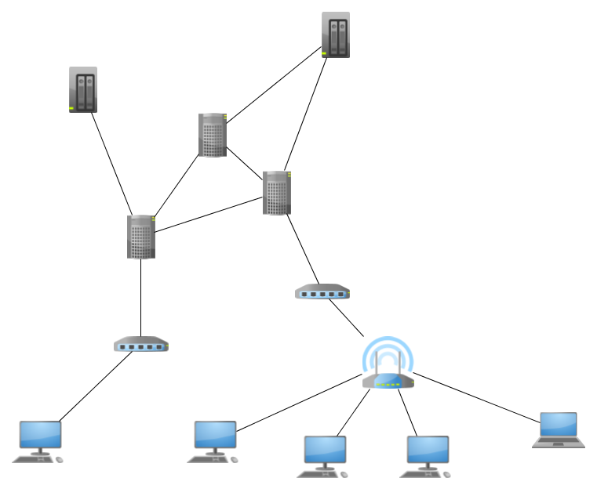
Topologie d’Internet
Modélisation
Routage
Résilience aux pannes
Résistance aux attaques
…
Notes:
Topologie d’Internet : le réseau des machines connectées à Internet et comment elles communiquent entre elles
Enjeux majeurs à la fois théoriques (théorie des graphes, réseaux…), industriels et économiques, politiques

Slide 6
Approches historiques
Cartes basées sur les déclarations des autorités administratives
ARPANET Map, BNN Technologies, 1977
Modèles « bottom-up » basés sur une connaissance a priori des éléments
A better model for generating test networks, Doar, Nexion, 1996
Interprétation de cartes issues de mesures avec des outils de diagnostic
DIMES: Let the Internet Measure Itself, Shavir, Shir, 2005
Notre approche : mesure orientée propriété
Notes:
Suite logique des approches :
D’abord on a fait des cartes -> problème de passage à l’échelle
Ensuite on a fait des modèles paramétriques -> comment choisir les paramètres ?
On a fait des cartes du réseau pour trouver les paramètres topologiques -> problèmes techniques, biais intrinsèque…
On mesure directement les propriétés qui nous intéressent, sans passer par des cartes

Slide 7
Notre approche
Description rigoureuse de nos objets et de nos outils
Mesure directe d’observables topologiques locaux
Echantillonnage rigoureux du réseau
Méthode d’inférence d’une propriété globale
Pas de cartes intermédiaires !
Estimation fiable d’une propriété topologique du réseau
Notes:
Notre approche se focalise dès le départ sur notre objectif : obtenir une estimation fiable d’une propriété topologie du réseau
En particulier :
Pas de carte intermédiaire
Méthode validée formellement ou par des simulations

Slide 8
Organisation de l’exposé
Une nouvelle approche de la métrologie d’Internet
Contributions
Topologie logique
Topologie physique
Distribution de degré des routeurs du cœur
Tables de transmission
Conclusions et perspectives
Notes:
J’ai fait le choix de détailler mes contributions sur la distribution de degré des routeurs du coeur dans la topologie physique; j’en profiterai pour évoquer, sans rentrer dans les détails, certaines de mes autres contributions (topologie logique, tables de transmission)

Slide 9
Contributions
Notes:
Contributions : topologie logique et topologie physique
Détails sur la topologie physique

Slide 10
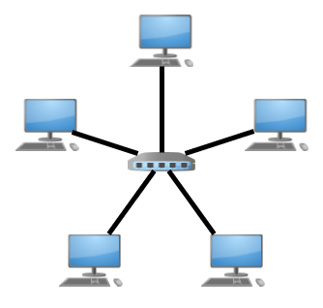
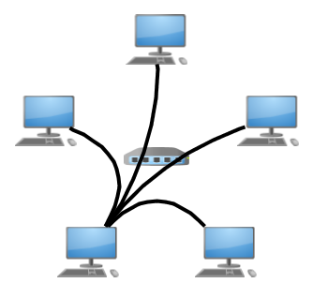
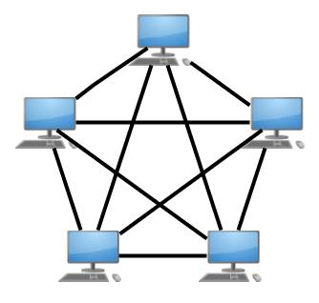
Topologie physique et topologie logique
Topologie physique
Liens logiques induits
Topologie logique
Machines physiques
Câbles (ou équivalents)
Entités logiques
Communication en un saut IP
Notes:
Deux visions différentes du réseau
Topologie physique : graphe des machines physiques, connectées entre elles par des câbles (ou radio…)
Par exemple, ordinateurs, routeurs, switchs…
Cette topologie est abstraite par IP, le protocole de l’Internet, qui ne s’intéresse qu’à certaines entités logiques, qui communiquent par “sauts” entre entités (par exemple, en général, les switchs n’en font pas partie)
La topologie physique est sous-jacente à la topologie logique mais elle n’est pas équivalente.

Slide 11
Distribution de degrés au niveau physique
Notes:
D’abord des travaux préliminaires sur la topologie logique, pour des raisons principalement historiques (cf manuscrit)
Ces travaux ont montré la pertinence de la topologie physique, qui est sous-jacente. Nous avons donc décidé d’y consacrer d’importants efforts.

Slide 12
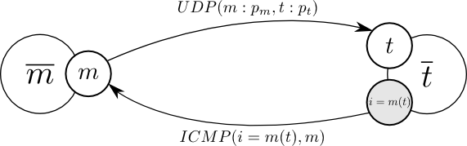
UDP Ping
UDP Ping(m,t)
m envoie un message X malformé à t
t reçoit X (expéditeur: m)
t génère un message d’erreur Y
t choisit son interface i pour envoyer Y à m
m reçoit Y (expéditeur: i)
L’interface de réponse i appartient à t.
Notes:
UDP Ping est une modification de l’outil de diagnostic usuel, ping.
On envoie depuis un moniteur m un message malformé, à destination d’une cible t.
Lorsque t reçoit ce message malformé, elle génère un message d’erreur.
Pour envoyer ce message d’erreur à m, elle utilise une interface i = m(t).

Slide 13
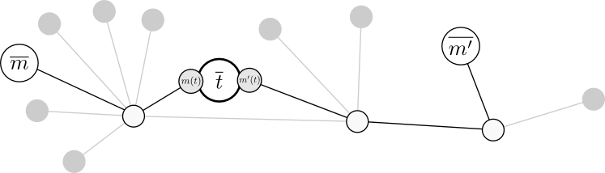
UDP Ping
UDP Ping(m,t)
m envoie un message X malformé à t
t reçoit X (expéditeur: m)
t génère un message d’erreur Y
t choisit son interface i pour envoyer Y à m
m reçoit Y (expéditeur: i)
Des moniteurs distincts peuvent permettre d’observer des interfaces distinctes.
Notes:
Lorsqu’on utilise UDP Ping depuis des moniteurs différents m et m’ vers une même cible t, cette cible peut répondre en utilisant deux interfaces différentes.
On peut donc observer plusieurs interfaces d’une même cible en utilisant différents moniteurs.

Slide 14
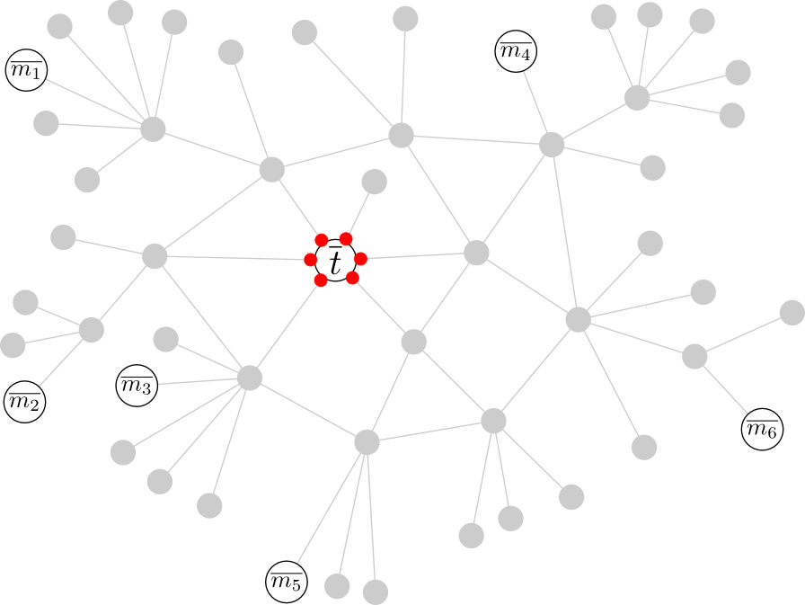
UDP Ping distribué
Peut-on observer toutes les interfaces d’une cible ?
Notes:
UDP Ping distribué : on exécute UDP Ping depuis un grand ensemble de moniteurs, bien répartis dans le réseau, vers une même cible.
Peut-on observer toutes ses interfaces ?

Slide 15
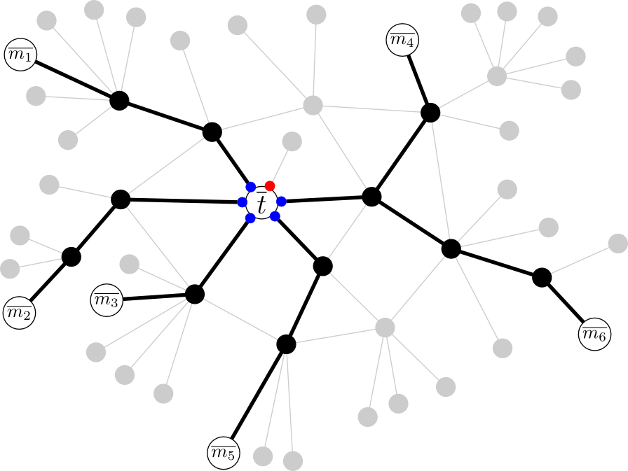
Cas d’une cible dans le cœur
Les interfaces tournées vers le cœur sont toutes observées.
Les interfaces tournées vers le bord ne sont pas observées.
Notes:
On considère une cible dans le coeur d’Internet (= le réseau privé de ses parties arborescentes).
Peut-on forcer la cible à utiliser chacune de ses interfaces pour répondre à nos moniteurs ?
- OUI, sauf pour les interfaces qui sont “isolées” du reste d’Internet, c’est à dire qu’elles sont à la racine d’une partie arborescente, càd interface tournée vers le bord.

Slide 16
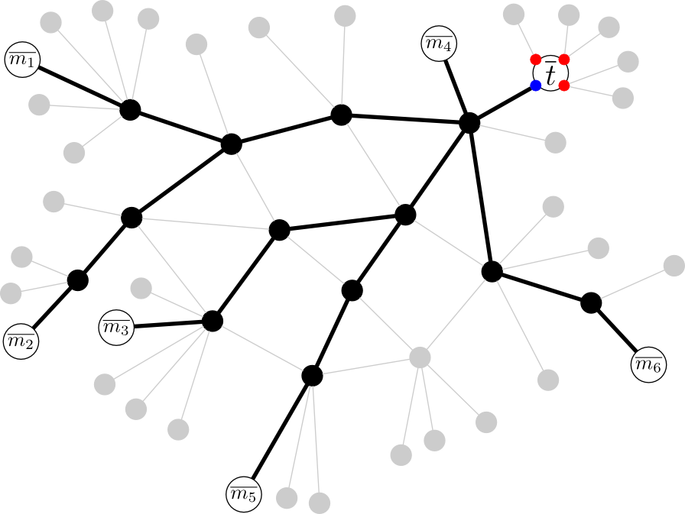
Cas d’une cible dans le bord
Les interfaces tournées vers le cœur sont toutes observées.
Les interfaces tournées vers le bord ne sont pas observées.
Notes:
On considère désormais une cible dans le bord.
La seule interface que l’on peut observer est l’unique interface tournée vers le coeur. Les autres interfaces sont isolées et ne sont pas visibles depuis notre ensemble de moniteurs.

Slide 17
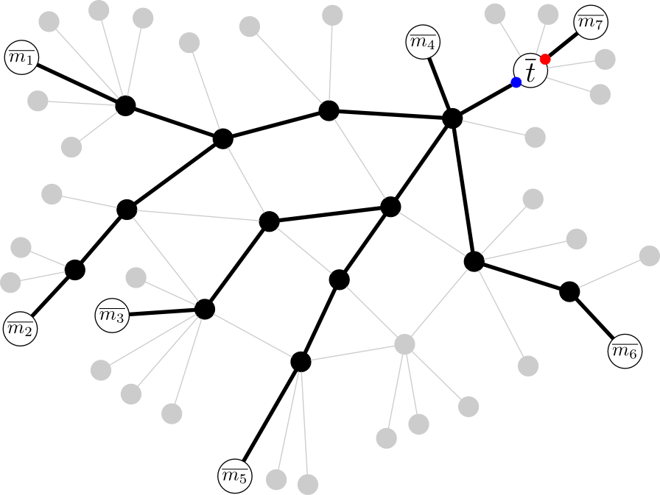
Cas problématique
Les interfaces tournées vers le cœur sont toutes observées.
L’une des interfaces tournées vers le bord est observée.
Notes:
Un cas particulier problématique : un moniteur se trouve _exactement_ dans une partie arborescente d’Internet dont la cible est la racine.
Alors on peut observer une interface tournée vers le bord.

Slide 18
Domaine de pertinence d’UDP Ping distribué
Hypothèses
Notre ensemble de moniteurs est suffisamment grand et bien réparti
La cible est dans le cœur et répond à UDP Ping
On ignore les interfaces de réponse « problématiques »
Résultat
La liste des interfaces tournées vers le cœur de la cible.
Notes:
Si l’on a un ensemble de moniteurs suffisamment grand et bien réparti,
Si la cible est dans le coeur et répond à UDP Ping,
Si on supprime de nos résultats les interfaces “problématiques” (interface devant un moniteur),
Alors on obtient avec UDP Ping distribué la liste des interfaces tournées vers le coeur de la cible.

Slide 19
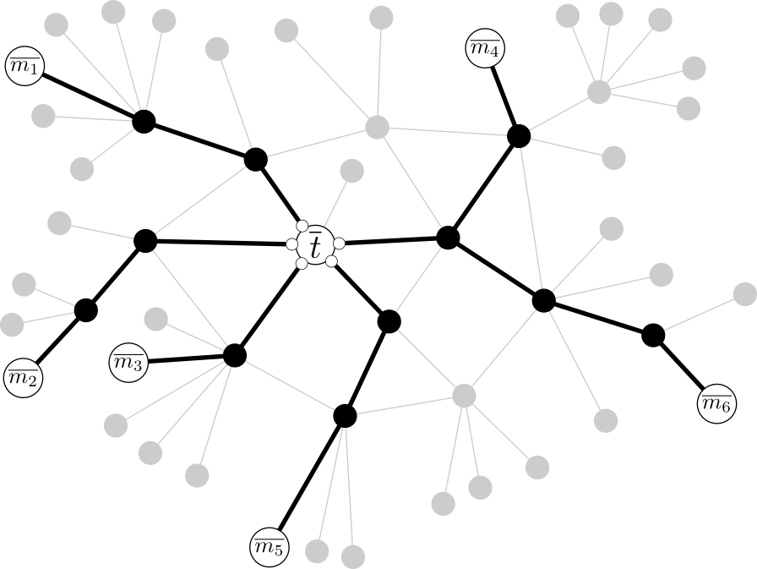
Caractérisation des cibles dans le cœur
La cible t est dans le cœur : on observe au moins deux interfaces tournées vers le cœur.
Notes:
On veut caractériser les cibles dans le coeur.
Si une cible est dans le coeur, alors on observe avec UDP Ping moins deux interfaces tournées vers le coeur. En effet si elle n’avait qu’une seule interface tournée vers le coeur, alors elle serait dans le bord, puisqu’elle serait dans l’arbre dont la racine est l’autre extrémité du lien auquel cette interface est rattachée.

Slide 20
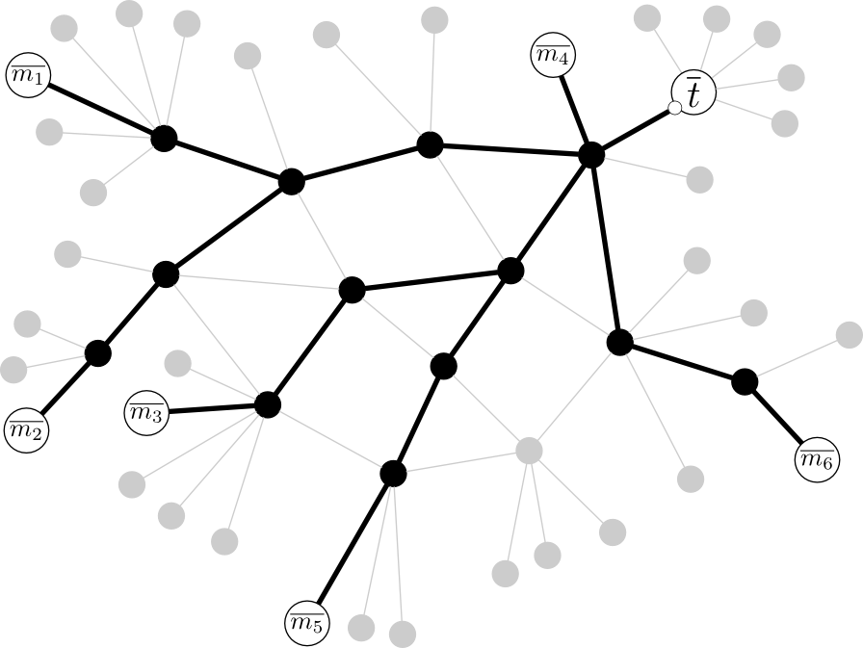
Caractérisation des cibles dans le cœur
La cible t est dans le bord : on observe une unique interface tournée vers le cœur.
Notes:
Réciproquement, soit une cible dans le bord. Alors on observe une unique interface avec UDP Ping: son unique interface tournée vers le coeur. En effet si elle en avait au moins 2, alors elle serait dans le coeur.

Slide 21
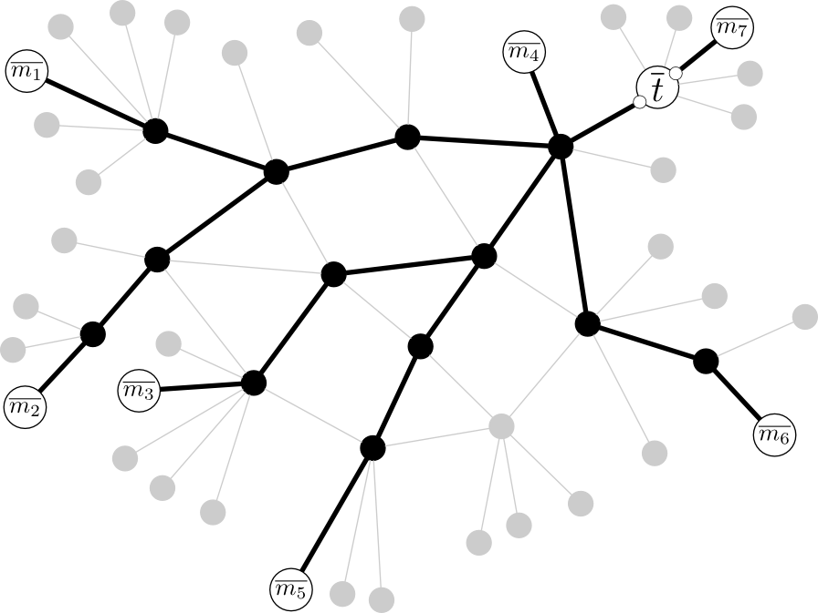
Caractérisation des cibles dans le cœur
Cas problématique : un moniteur est situé « derrière » une cible et deux interfaces sont observées.
Notes:
Cas problématique : cible dans le bord mais dont l’une des interfaces se situe sur le chemin vers le coeur d’un moniteur.

Slide 22
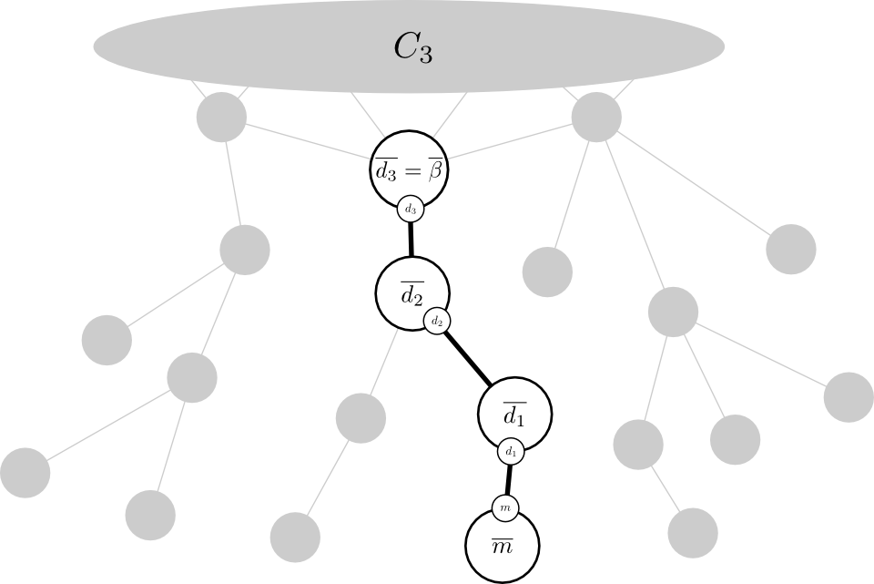
Caractérisation des cibles problématiques
UDP Explore(m)
Pour chaque k à partir de 1,
envoyer N sondes de TTL = k vers des cibles aléatoires
soit L_{k} la liste des interfaces ayant répondu
tant que |L_{k}| = 0 ou |L_{k}| = 1
Renvoyer la réunion des L_{k}.
Notes:
UDP Explore : on va mesurer la liste des interfaces tournées vers le bord que _pourrait_ observer UDP Ping depuis un moniteur.
(Description de l’algo)

Slide 23
Caractérisation des cibles problématiques
On obtient la liste des interfaces dans le bord observables par UDP Ping depuis m.
Notes:
Il suffit de supprimer de nos observations avec UDP Ping, la liste de toutes ces interfaces, pour tous les moniteurs.

Slide 24
Mesure du degré dans le cœur d’une cible
Hypothèses
Notre ensemble de moniteurs est suffisamment grand et bien réparti
La cible est dans le cœur et répond à UDP Ping
On ignore les interfaces de réponse « problématiques »
Résultat
La liste des interfaces tournées vers le cœur de la cible.
Le nombre de ces interfaces est le degré dans le cœur de la cible.
Notes:
On est capable de mesurer le degré dans le coeur d’une cible (dans le coeur).
On va en déduire une distribution via échantillonage.

Slide 25
Echantillonnage d’adresses de routeurs du cœur
Effectuer un tirage aléatoire uniforme d’entiers de 32 bits
Supprimer les entiers ne correspondant pas à des adresses valides (RFC)
Exécuter UDP Explore depuis chaque moniteur
Exécuter UDP Ping depuis chaque moniteur vers chacune des adresses valides
Supprimer les interfaces observées par UDP Explore des résultats
Supprimer les cibles ayant moins de 2 interfaces dans le cœur
Notes:
On va d’abord échantilloner des adresses.

Slide 26
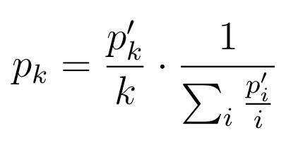
Correction du biais de sélection
Echantilloner des adresses ≠ échantilloner des routeurs
Sélection uniforme sur les adresses
Probabilité de tirage d’un routeur = proportionelle à son nombre d’adresses
Transformation de correction du biais :
Notes:
On a échantilloné des adresses, pas des cibles.
Il suffit d’appliquer une formule de corretion du biais.

Slide 27
Validation de la méthode : protocole
Générer des graphes aléatoires selon des modèles usuels
Tirer un grand nombre de nœuds, les moniteurs
Considérer que tous les nœuds sont des cibles
Simuler UDP Ping par des plus courts chemins
Calculer le degré de chaque cible
Comparer les distributions de degrés mesurée et réelle
Notes:
Validation de la méthode par des simulations : protocole

Slide 28
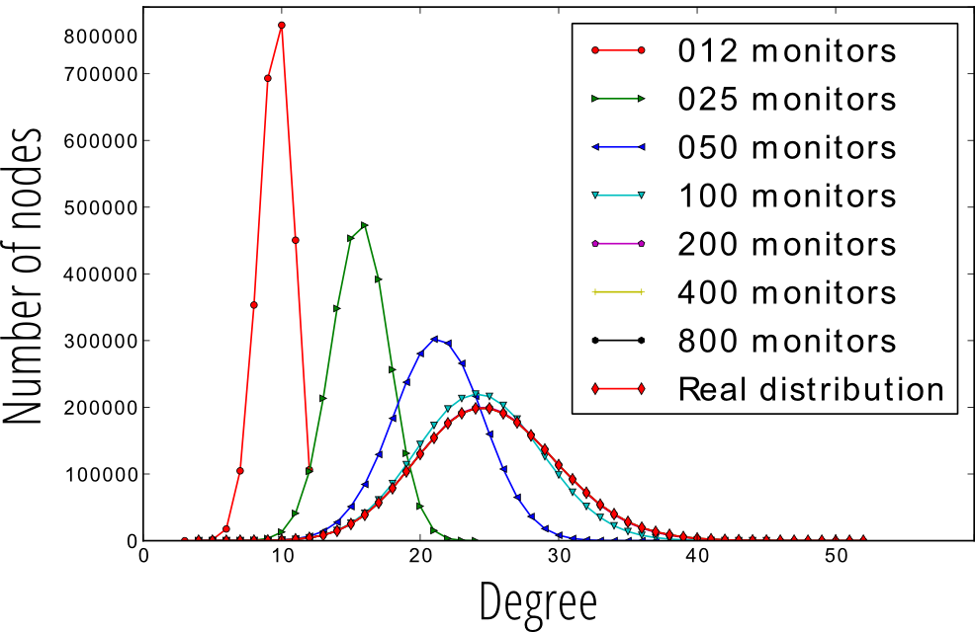
Validation de la méthode : résultats
Notes:
Exemple d’une loi de Poisson
Même pour un très petit nombre de moniteurs, l’aspect de la distribution est correct (loi de Poisson -> loi de Poisson)
En augmentant le nombre de moniteurs, on augmente la précision de l’estimation
Avec un nombre relativement faible de moniteurs (800), la distribution observée est indiscernable de la distribution réelle

Slide 29
Mesure réelle sur PlanetLab
700 moniteurs initialement
3•10⁶ cibles initiales échantillonnées en 10 heures
Mesure répétée 3 fois, chacune durant 4 heures
5600 cibles dans le cœur après filtrage
Notes:
Mesure assez rapide (l’étape longue est la construction de la liste car assez peu de cibles répondent à UDP Ping)
Il reste 5600 cibles après tous nos filtres, ce qui est assez pour établir une distribution statistiquement significative, même pour une loi de puissance

Slide 30
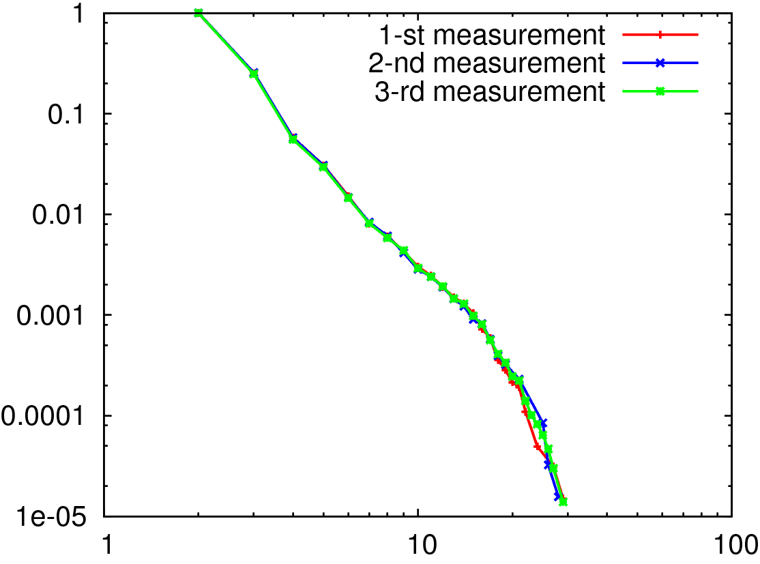
Mesure réelle sur PlanetLab
x : nombre d’interfaces (degré physique dans le cœur)
y : fraction des routeurs du cœur
Notes:
Nous obtenons des résultats cohérents entre nos 3 mesures
On n’observe pas de routeurs de très fort degré, sur 5600 cibles, cela suggère que leur nombre s’ils existent, est très faible
C’est une estimation bien plus fiable que toutes les estimations précédentes.

Slide 31
Validation des résultats
Réinjection de la distribution mesurée dans les simulations (bootstrapping)
Evaluation de la qualité de l’ensemble des moniteurs
Classes de colocalisation
Converge des résultats
Notes:
Pour valider les résultats, on bootstrap, et on évalue la qualité de l’ensemble des moniteurs

Slide 32
Limites de l’approche
Relativement peu de cibles répondent à UDP Ping
Précision limitée pour la fraction des nœuds de fort degré
Dépendance à la répartition d’un ensemble de moniteurs
Pertinence limitée aux routeurs du cœur
Notes:
Des limites techniques, et des limites théoriques.

Slide 33
Conclusions et perspectives
Notes:
Next: Conclusions

Slide 34
Organisation de l’exposé
Une nouvelle approche de la métrologie d’Internet
Contributions
Topologie logique
Topologie physique
Distribution de degré des routeurs du cœur
Tables de transmission
Conclusions et perspectives
Notes:
Structure de l’exposé
Introduction et positionnement
Contributions
Conclusions et perspectives

Slide 35
Contributions
Définition rigoureuse des objets et des outils de la topologie d’Internet
Une nouvelle approche : la mesure orientée propriété
Outils de mesure : UDP Ping, UDP Ping distribué, UDP Explore
Estimation de la distribution de degré de la topologie physique du cœur
Travaux préliminaires sur la topologie logique
Travaux qualitatifs sur les tables de transmission des routeurs du cœur
Notes:
Contributions à la fois conceptuelles, quantitatives, et qualitatives.

Slide 36
Perspectives
Approfondissement d’UDP Ping
Validation, dynamique, mesure longue, autres ensembles de moniteurs
Echantillonage orienté propriété
Application à d’autres réseaux, marche aléatoire orientée propriété
Nouveaux objets d’intérêt
Réseau de routage pondéré, topologie égo-centrée, routes longues
Notes:
De très nombreuses perspectives, qui constituent une contribution en soi.

Slide 37
Une approche pour l’estimation fiable des propriétés de la topologie d’Internet
Thèse pour obtenir le grade de
Docteur en sciences de l’Université Pierre et Marie Curie
spécialité Informatique
Elie Rotenberg
Rapporteurs
Examinateurs
Directeur
Co-directeur
Bertrand Jouve
Jean-Jacques Pansiot
Clémence Magnien
Pascal Mérindol
Philippe Owezarski
Matthieu Latapy
Christophe Crespelle
Directeur de recherches, CNRS
Professeur émérite, Strasbourg
Chargée de recherches, CNRS
Maître de conférences, Strasbourg
Directeur de recherches, CNRS
Directeur de recherches, CNRS
Maître de conférences, UCBL

Slide 39
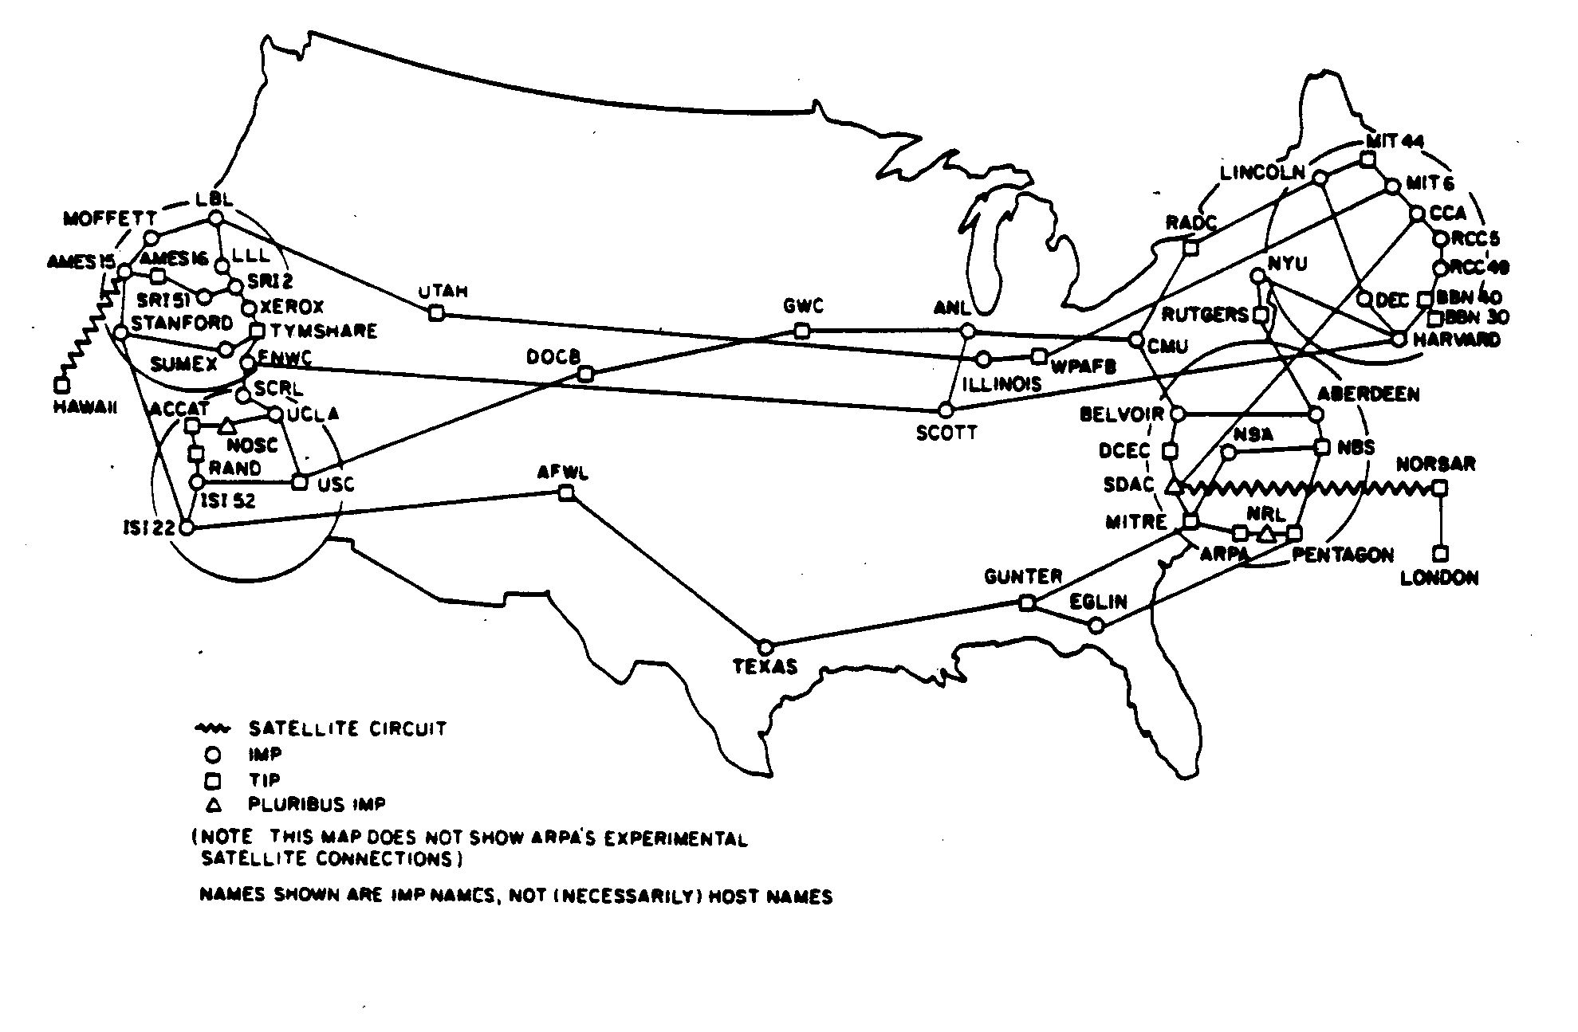
Approches historiques
1) Cartes basées sur les déclarations des autorités administratives
Carte du réseau ARPANET, BNN Technologies, 1977

Slide 40
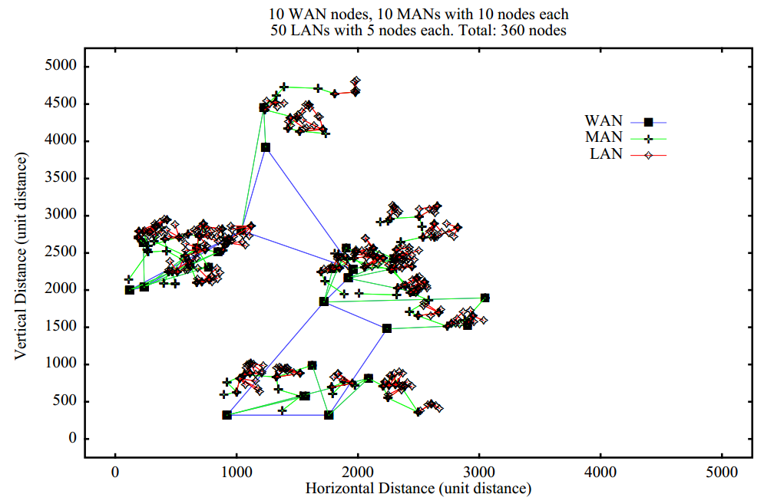
Approches historiques
2) Graphes générés à partir d’une connaissance a priori des éléments du réseau
Réseau généré par simulation, Doar et al., 1996

Slide 41
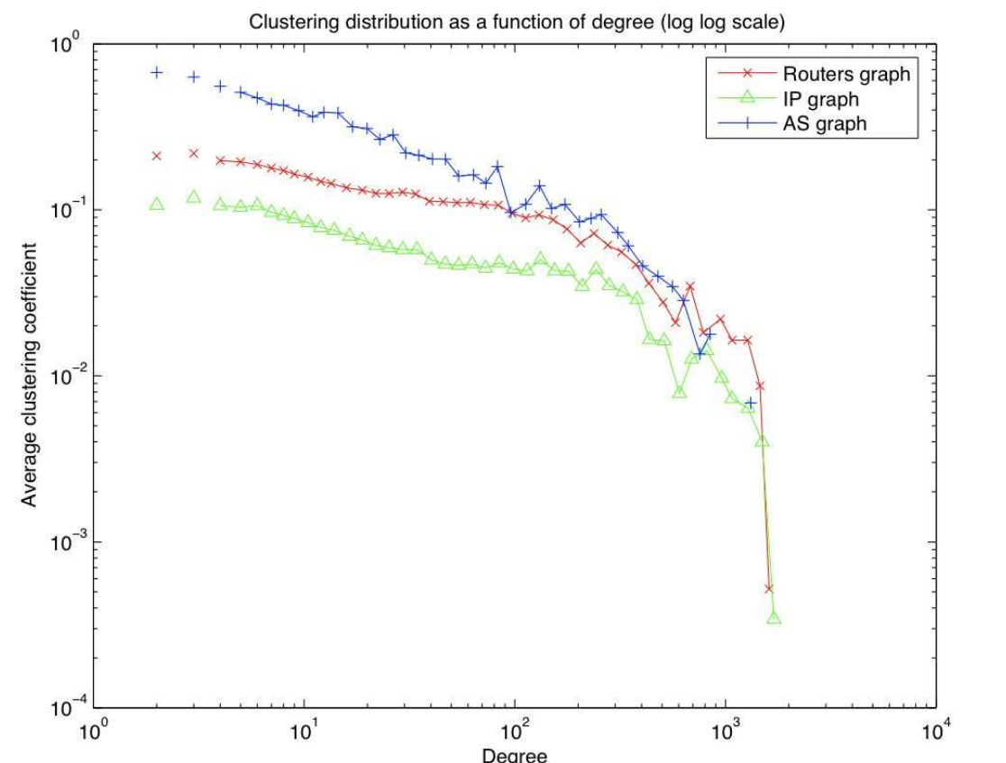
Approches historiques
3) Cartes déduites de mesures avec des outils de diagnotic (traceroute, tracetree…)
Propriété extraite d’une carte traceroute, DIMES, Shavitt et al., 1999

